Slide 1

BÀI 1: LẮNG NGHE
LỊCH SỬ NƯỚC MÌNH
PHẦN THỰC HÀNH TIẾNG VIỆT

Slide 2

KHỞI ĐỘNG

Slide 3

KHỞI ĐỘNG
Mỗi em học sinh chuẩn bị một tờ giấy A4 và cùng thực hiện theo yêu cầu sau.
Sau thời gian 3 phút, các em sẽ đối chiếu với đáp án xem nhé!
03
01
02
Các em lần lượt ghi các từ chỉ người thân trong gia đình/ tên các loại trái cây/dụng cụ học tập,…

Slide 4


KHỞI ĐỘNG
1
2
3
Từ chỉ
dụng cụ
học tập
Từ chỉ
người thân
Từ chỉ
trái cây
Na, xoài, cóc, ổi, khế, chôm chôm, sầu riêng, mít thái, thanh long, hồng xiêm,.. .
Ông, bà, bố, mẹ, anh, chị, ông ngoại, bà ngoại, ông nội, bác hai, cô út…
Sách, vở, thước, bút chì, bút bi, bút mực, tẩy, bảng, compa, bút màu, …

Slide 5
I/ TÌM HIỂU TRI THỨC TIẾNG VIỆT

Slide 6
Nhiệm vụ 1
Dựa vào số tiếng, em hãy phân loại các từ có trong câu sau: “Chúng ta cùng đoàn kết, chia sẻ những khó khăn, vất vả trong giai đoạn này.”
Từ có
1 tiếng
Từ có 2 tiếng
trở lên
Cùng, những, trong, này
Chúng ta, đoàn kết, chia sẻ, khó khăn, vất vả, giai đoạn
Từ đơn
Từ phức

Slide 7
Nhiệm vụ 2
Dựa vào quan hệ giữa các tiếng, em hãy phân loại các từ phức sau: Chúng ta, đoàn kết, chia sẻ, khó khăn, vất vả, giai đoạn.
Các tiếng có quan hệ về nghĩa
Các tiếng có quan hệ láy âm
Chúng ta, đoàn kết, giai đoạn
Khó khăn, vất vả
Từ ghép
Từ láy

Slide 8



1/ Cấu tạo từ Tiếng Việt
TỪ
Từ đơn (từ chỉ có một tiếng)
Từ phức (từ có hai tiếng trở lên
Từ ghép
Các tiếng có quan hệ với nhau về nghĩa
VD: chúng ta, đoàn kết, giai đoạn,...
Từ láy
Các tiếng có quan hệ với nhau về âm
VD: khó khăn,vất vả…

Slide 9


Yêu cầu: Các em hãy nhìn vào những hình ảnh dưới đây và đoán xem chúng biểu thị cho thành ngữ nào?

Slide 10
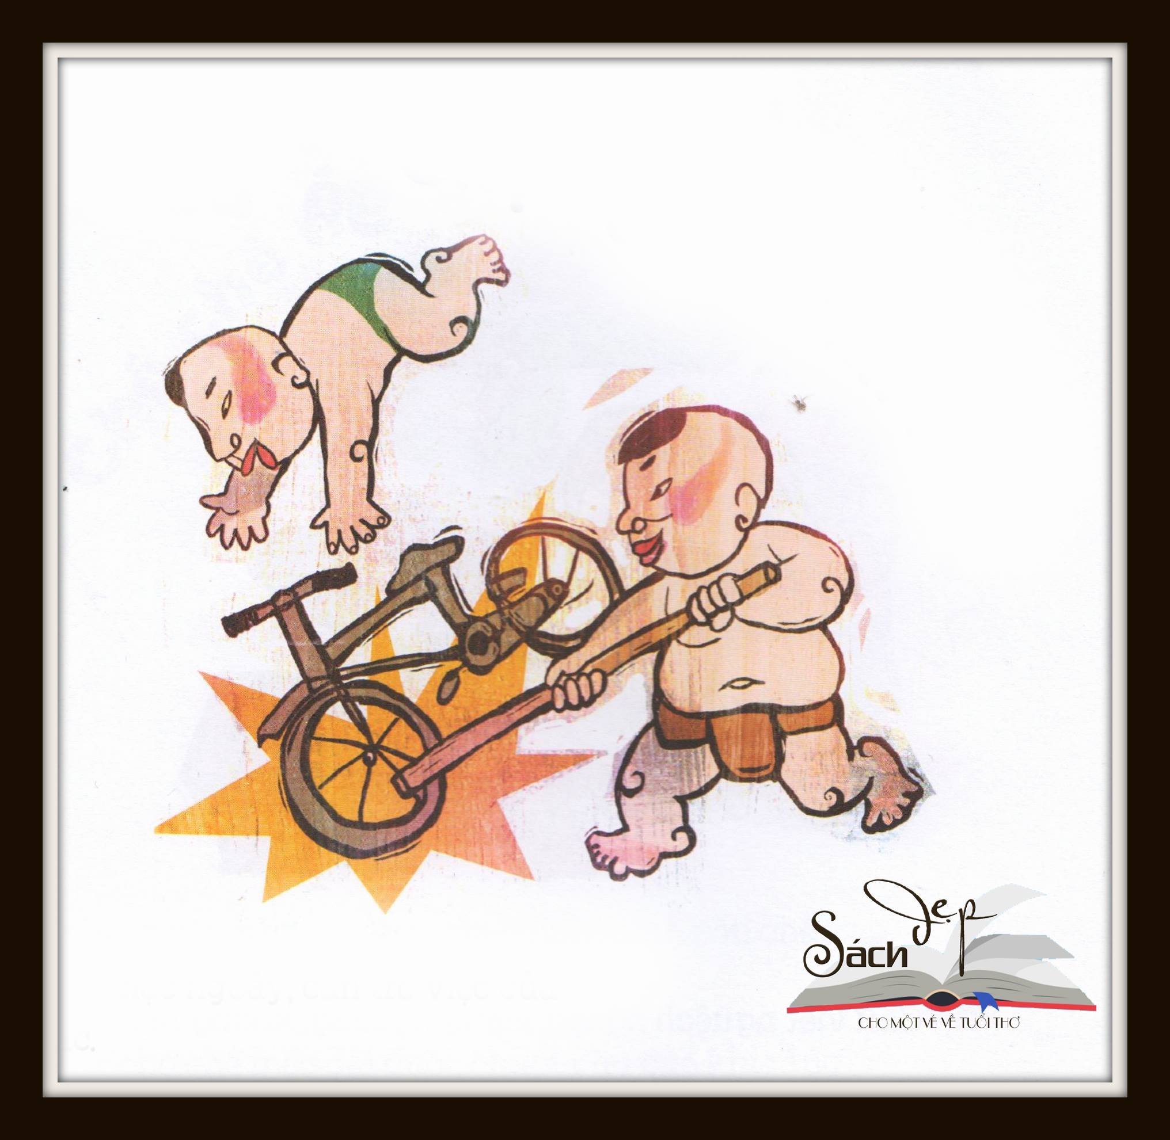
Chọc gậy bánh xe

Slide 11
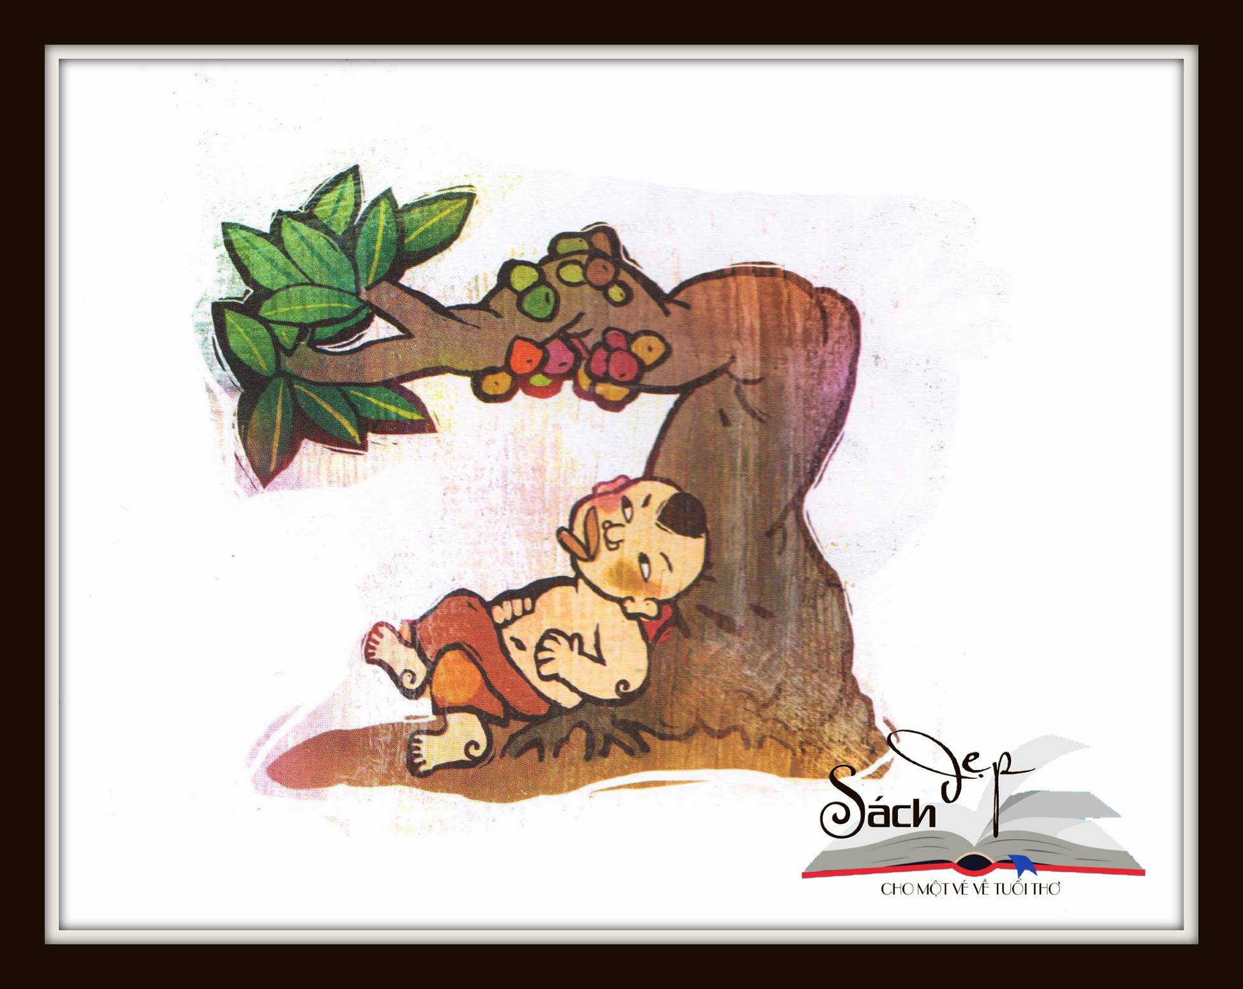
Há miệng chờ sung

Slide 12
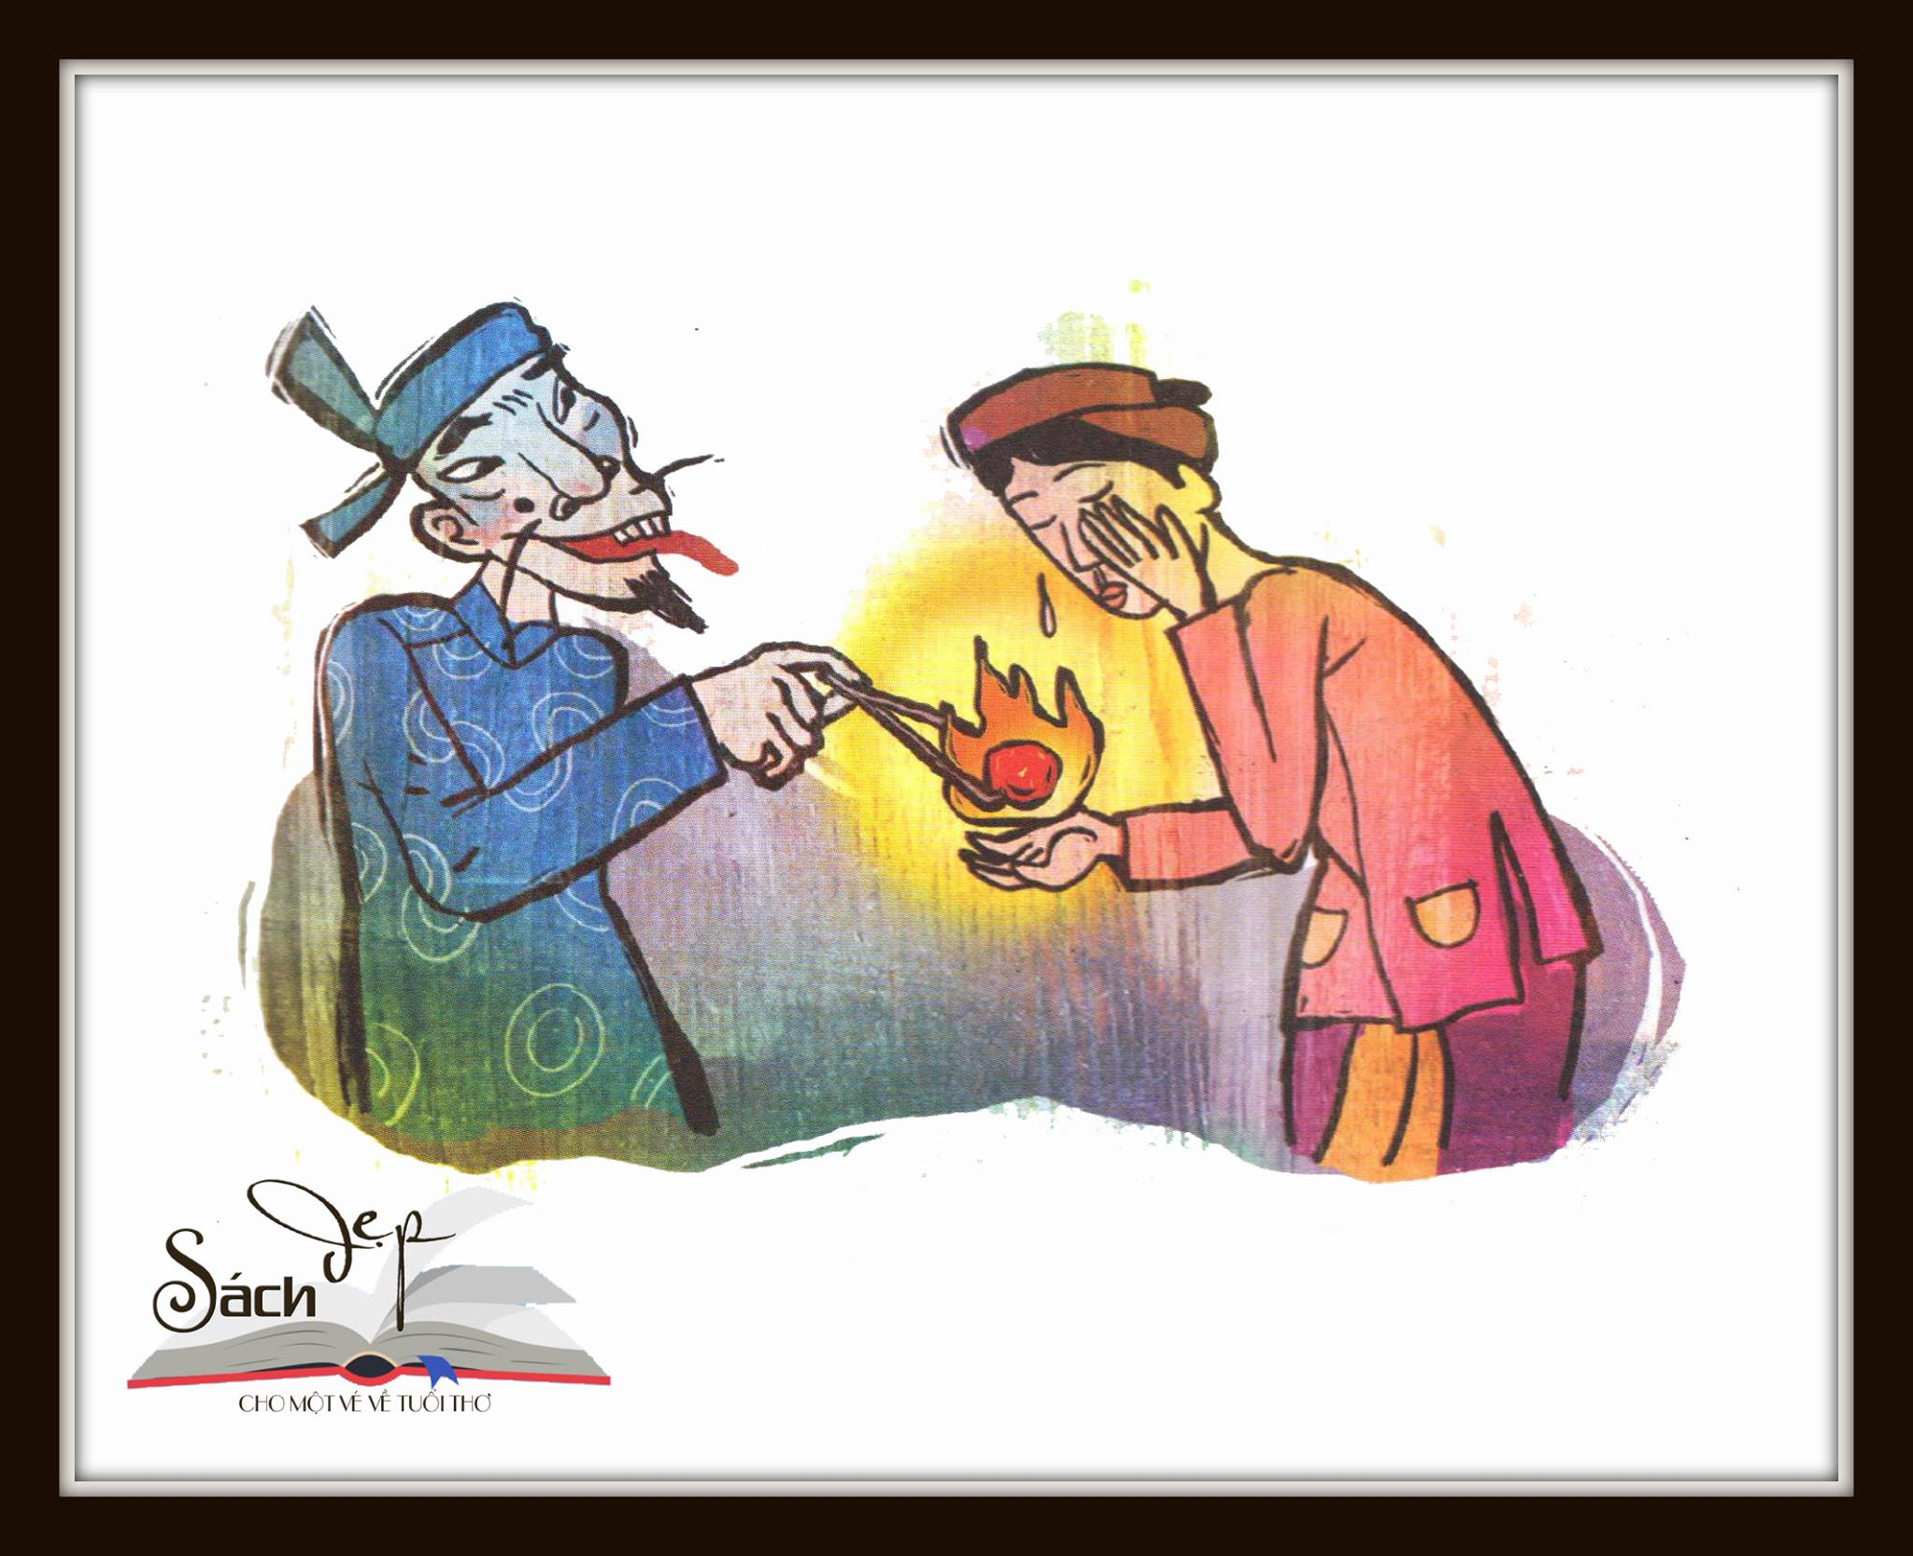
Gắp lửa bỏ tay người

Slide 13
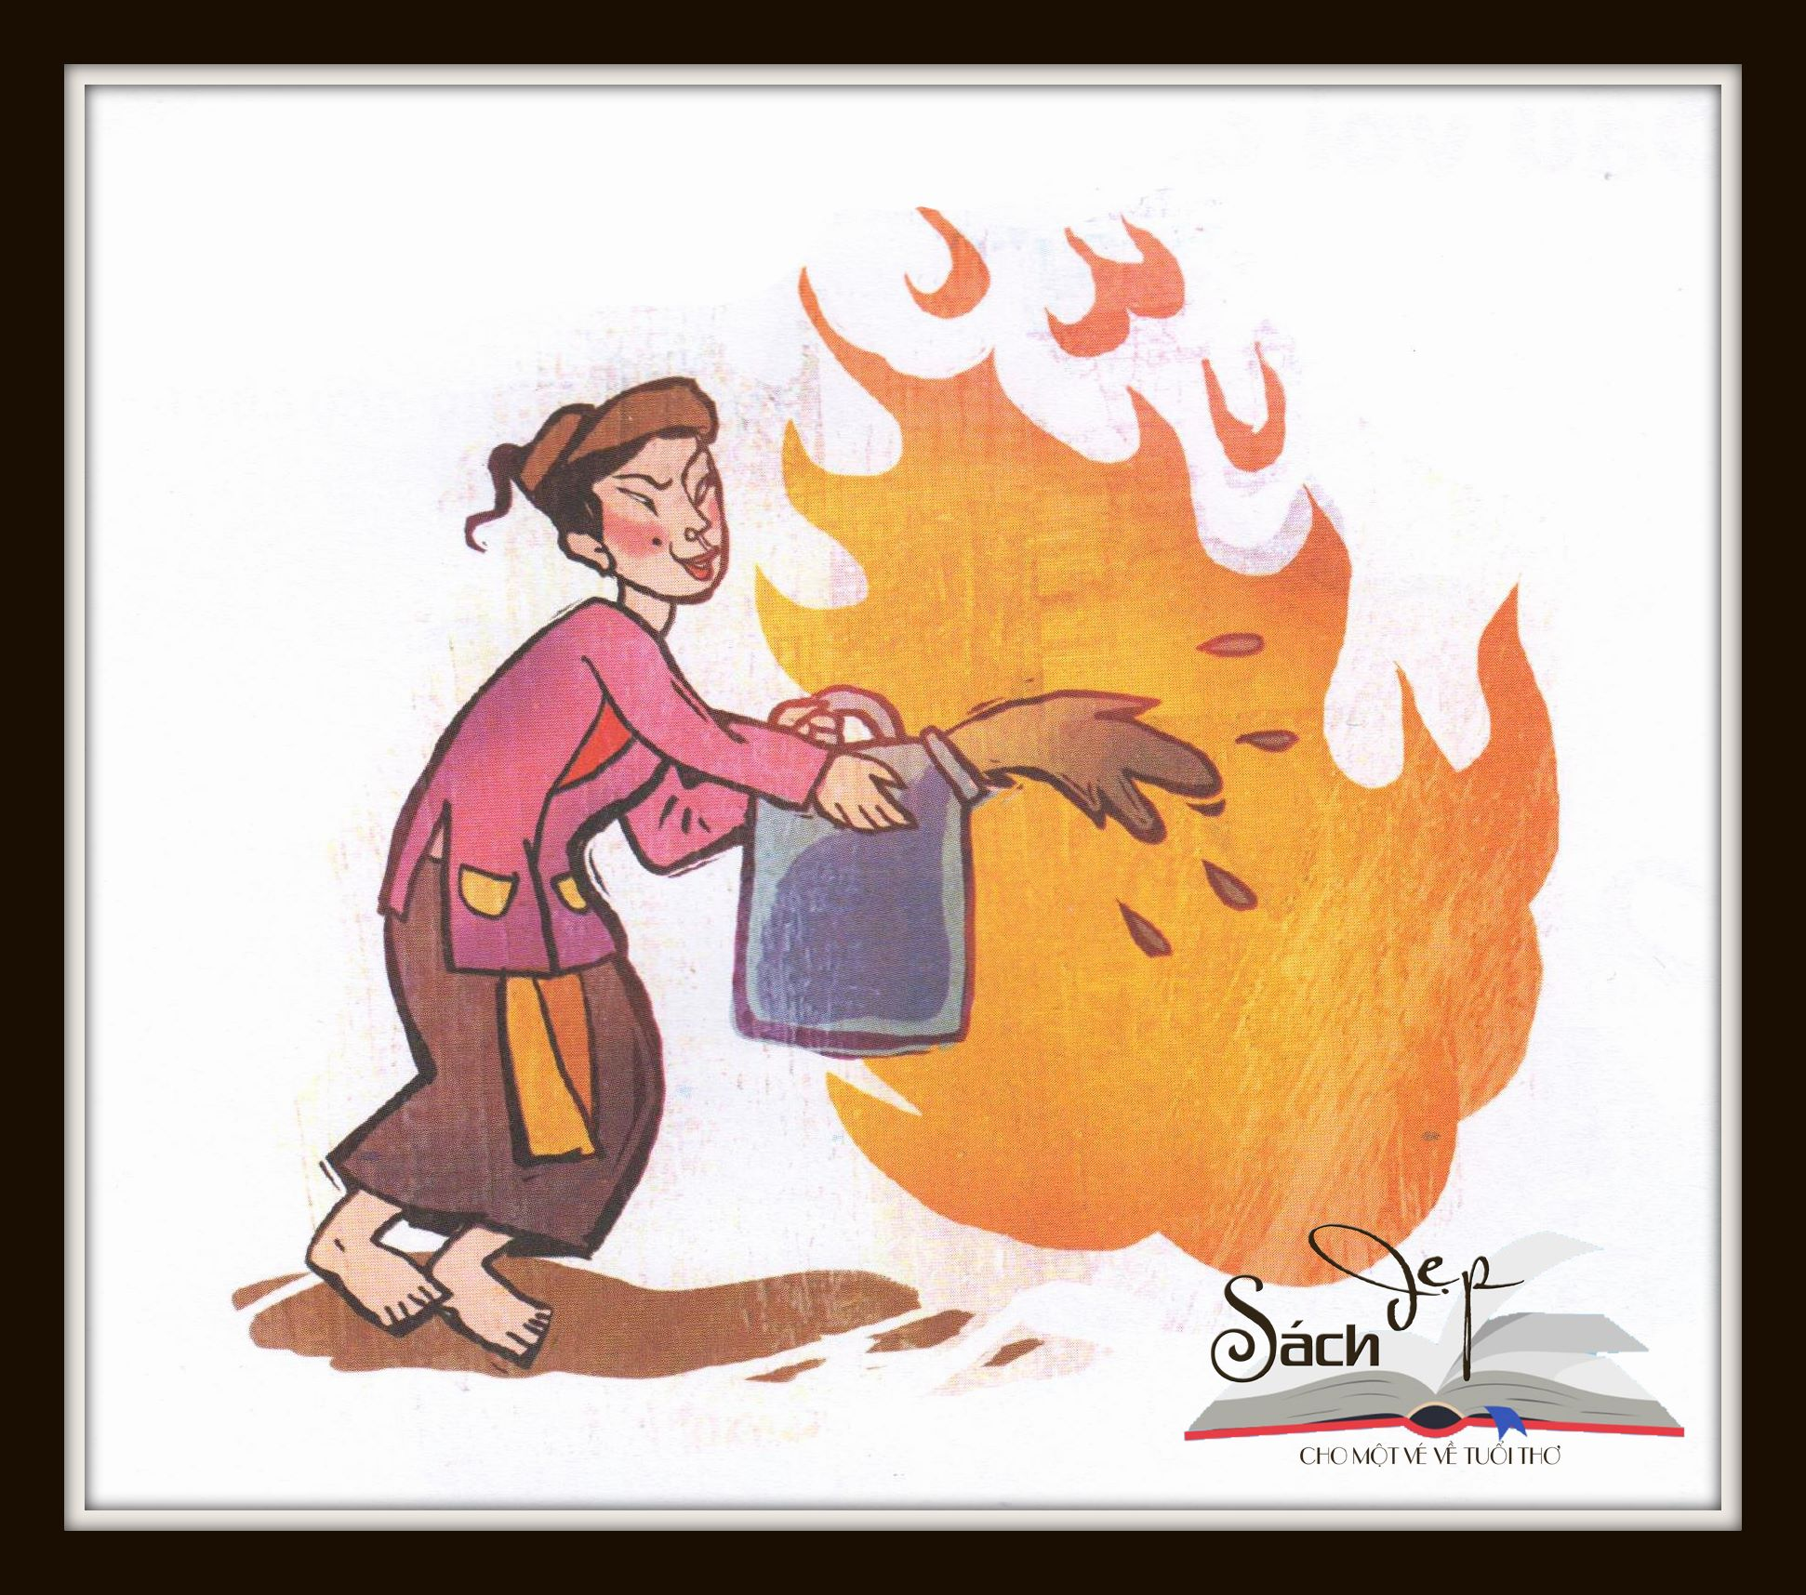
Thêm dầu vào lửa

Slide 14
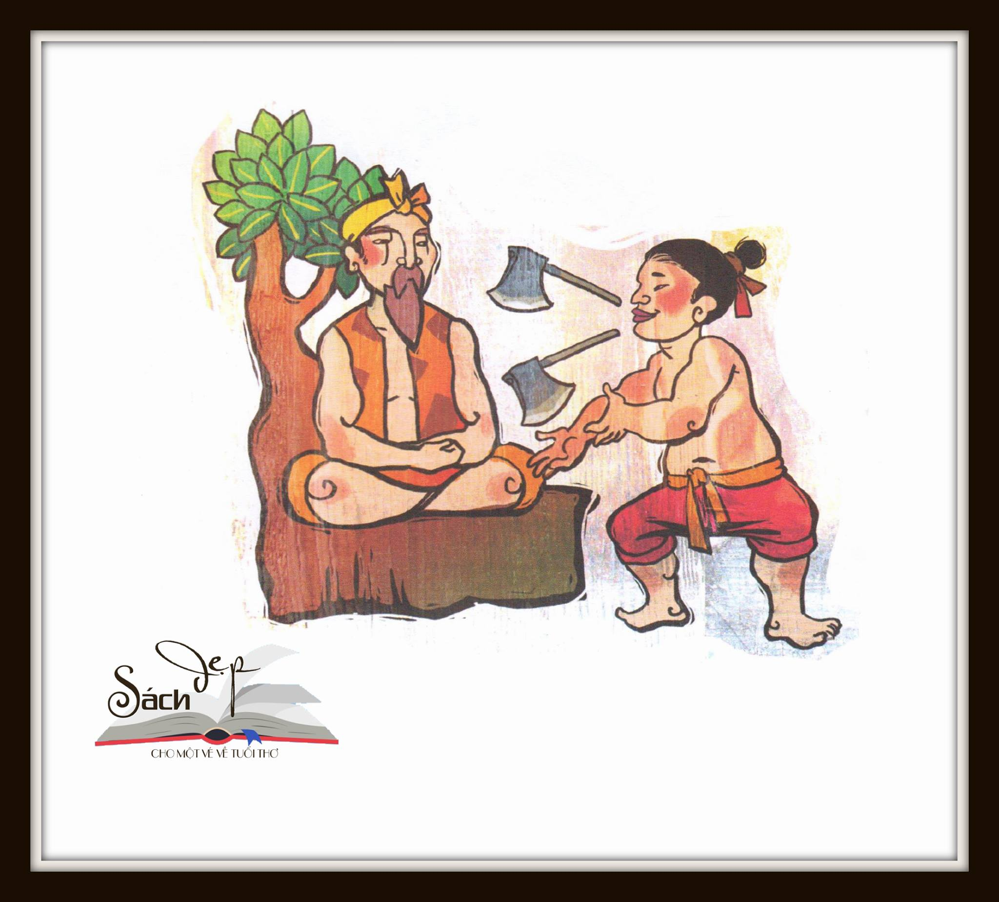
Múa rìu qua mắt thợ

Slide 15
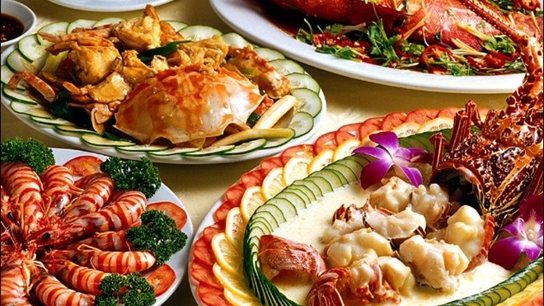
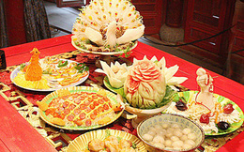
Nhiệm vụ
Tìm và cho biết nghĩa của thành ngữ trong câu sau: “Đến ngày lễ Tiên Vương, các lang mang sơn hào hải vị, nem công chả phượng tới, chẳng thiếu thứ gì.”
Chỉ những món ăn ngon, được chế biến cầu kỳ từ những sản vật quý hiếm trên rừng, dưới biển,…
Sơn hào hải vị
Nem công chả phượng

Slide 16
2/ Thành ngữ
a) Khái niệm
- Thành ngữ là một tập hợp từ cố định, quen dùng.
Ví dụ: Tay bắt mặt mừng, đi guốc trong bụng, ruột để ngoài da, sống để bụng chết mang đi…
b) Nghĩa của thành ngữ
- Không phải là phép cộng nghĩa các từ tạo nên nó mà là nghĩa của cả tập hợp từ, thường có tính hình tượng và biểu cảm.
Ví dụ: Nghĩa của thành ngữ “Tay bắt mặt mừng”: Sự vồn vã, phấn khởi lộ ra bên ngoài của những người gặp nhau.

Slide 17


Trò chơi
AI NHANH HƠN
Dựa vào những gợi ý cho sẵn dưới đây, em hãy đoán xem thành ngữ nào được nhắc đến nhé!

Slide 18
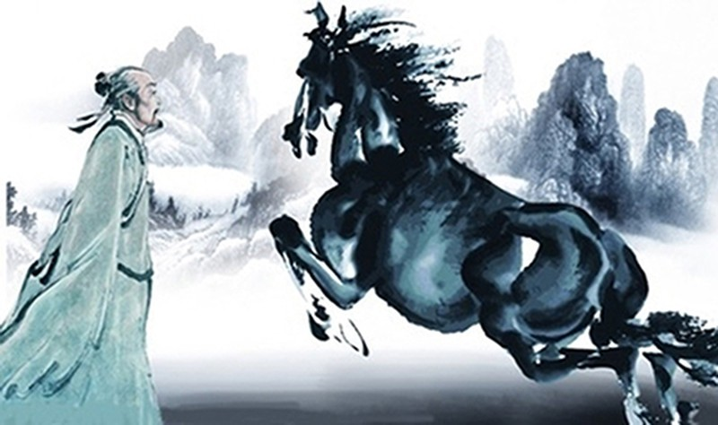
Thành ngữ chỉ người làm sai việc nào đó nhưng vẫn cố tình lặp lại sai lầm.
NGỰA QUEN ĐƯỜNG CŨ

Slide 19
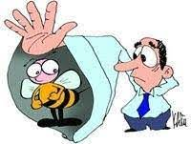
Thành ngữ chỉ việc giúp đỡ ai đó nhưng bị họ quay lại hãm hại.
NUÔI ONG TAY ÁO

Slide 20

Thành ngữ chỉ hành động làm tổn hại đến người khác nhưng không lộ diện.
NÉM ĐÁ GIẤU TAY

Slide 21

Thành ngữ chỉ người đứng đầu phải chịu mọi trách nhiệm, hậu quả.
ĐỨNG MŨI CHỊU SÀO

Slide 22
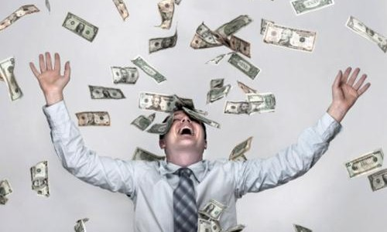
Thành ngữ chỉ người tiêu tiền phung phí.
VUNG TAY QUÁ TRÁN

Slide 23
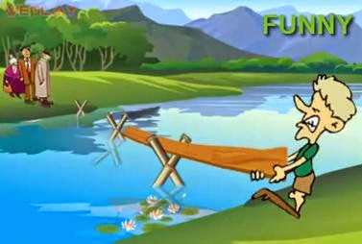
Thành ngữ chỉ người sống vô ơn.
QUA CẦU RÚT VÁN

Slide 24

Thành ngữ chỉ người sống hay đòi hỏi.
ĐƯỢC VOI ĐÒI TIÊN

Slide 25
BÀI 1: LẮNG NGHE
LỊCH SỬ NƯỚC MÌNH
PHẦN THỰC HÀNH TIẾNG VIỆT
(Tiếp theo)

Slide 26
GrimZlock#0954
II/ LUYỆN TẬP

Slide 27
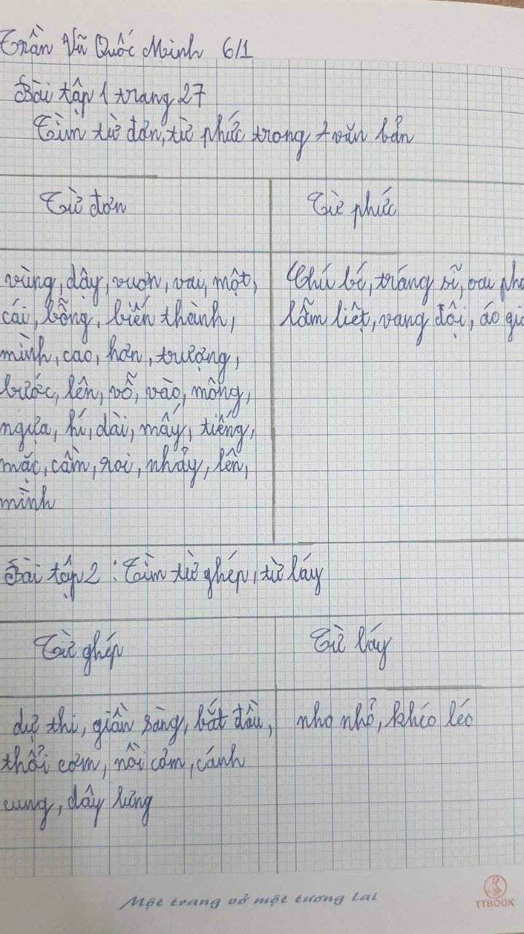
Bài tập 1

Slide 28


Bài tập 1
Xác định từ đơn và từ phức
Từ đơn | Từ phức
một, cái, bỗng,, một, mình, cao, hơn, trượng, bước, lên, vỗ, vào, mông, ngựa, hí, dài, mấy, tiếng, mặc, cầm, roi, nhảy, lên, mình, ngựa | Chú bé, vùng dậy, vươn vai, biến thành, tráng sĩ, oai phong, lẫm liệt, áo giáp, vang dội.

Slide 29
Bài tập 2

Slide 30


Bài tập 2
Xác định từ ghép và từ láy
Từ ghép | Từ láy
Dự thi, giần sàng, thổi cơm, cánh cung, dây lưng. | Nho nhỏ, khéo léo.

Slide 31
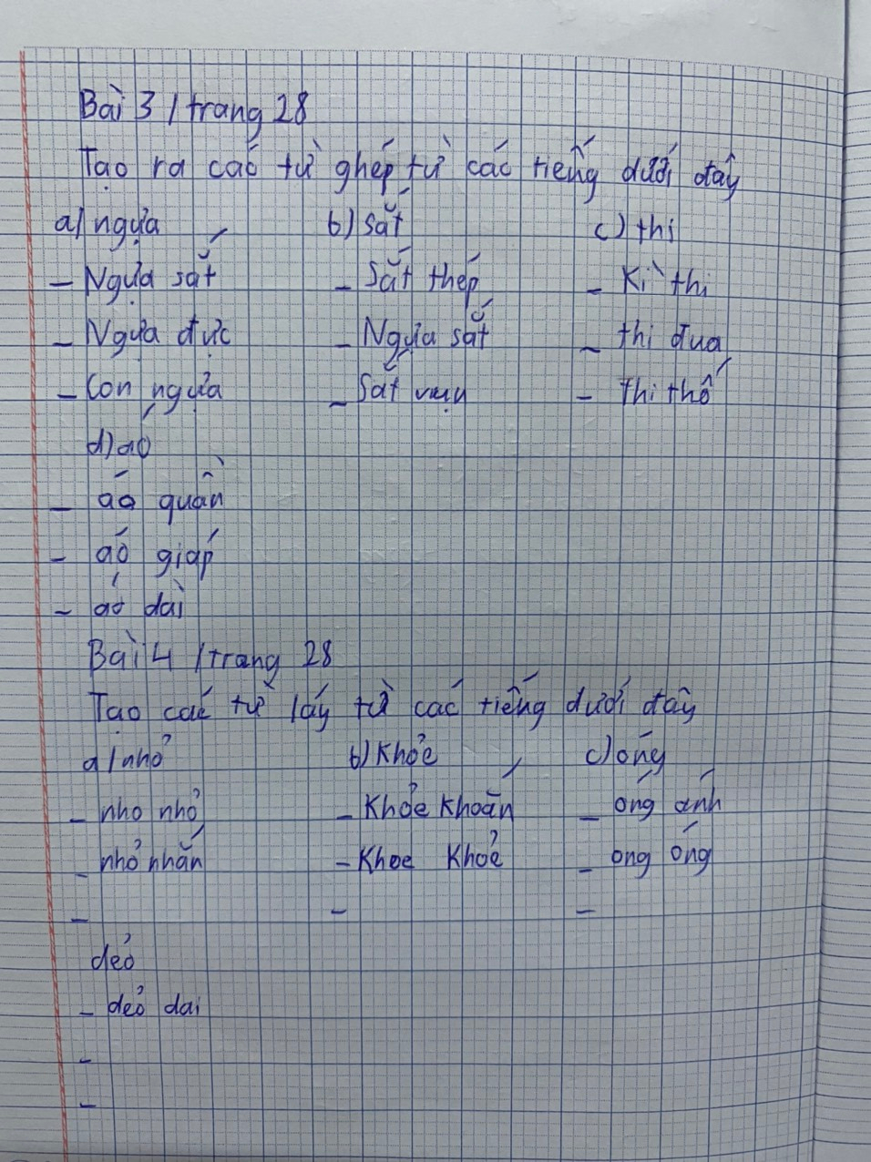
Bài tập 3

Slide 32

Bài tập 3, 4:
Bài 3: Tạo từ ghép
- ngựa: ngựa ô, ngựa vằn, ngựa gỗ, xe ngựa,…
- sắt: sắt đá, đường sắt, thanh sắt
- thi: thi cử, kì thi, thi nhân, thi đua,…
- áo: áo mưa, áo len, áo dạ, áo khoác
Bài 4: Tạo từ láy
- nhỏ: nho nhỏ, nhỏ nhắn
- khoẻ: khoẻ khoắn
- óng: óng ả, óng ánh
- dẻo:deo dẻo

Slide 33


Bài tập 5
Thoăn thoắt: từ láy tượng hình diễn tả nhịp độ mau lẹ, dáng vẻ linh hoạt của người dự thi, giúp người đọc hình dung rõ hơn về hình ảnh khoẻ mạnh, sung sức của thanh niên dự thi và không khí hào hứng của cuộc thi.
Nhanh chóng: từ ghép, chỉ sự khẩn trương nhưng chưa đến mức mau lẹ, cũng chưa làm nổi bật sự khoẻ mạnh, sung sức.
Không thay thế được

Slide 34
Bài tập 6
Khéo léo
Khéo léo: thể hiện mức độ cao về sự chính xác, uyển chuyển, tinh tế của động tác “cắm”.
Khéo
Khéo: biết làm những động tác thích hợp để tạo ra sản phẩm đẹp mắt. Tuy nhiên, chưa thể hiện được sự uyển chuyển, tinh tế.
Không thay thế được

Slide 35

Bài tập 7
NHANH TAY GHÉP ĐÔI
Ghép các phiếu lại theo trình tự phù hợp.
Làm sẵn 5 phiếu ghi cột A (thành ngữ) và 5 phiếu ghi cột B (nghĩa của thành ngữ)
01
02
03
Yêu cầu HS sắp xếp lại đúng vị trí.

Slide 36
Bài tập 7
1. Chết như rạ
a. Nhận xét ai làm gì rất nhanh
b. Lòng oán giận và hận thù với ai đó rất sâu nặng.
2. Mẹ tròn con vuông
3. Cầu được ước thấy
c. Chết rất nhiều
d. Điều mong ước trở thành hiện thực.
4. Oán nặng thù sâu
5. Nhanh như cắt
e. Việc sinh nở thuận lợi, tốt đẹp

Slide 37
Bài tập 7
1. Chết như rạ
c. Chết rất nhiều
2. Mẹ tròn con vuông
e. Việc sinh nở thuận lợi, tốt đẹp
d. Điều mong ước trở thành hiện thực.
3. Cầu được ước thấy
b. Lòng oán giận và hận thù với ai đó rất sâu nặng.
4. Oán nặng thù sâu
5. Nhanh như cắt
a. Nhận xét ai làm gì rất nhanh

Slide 38
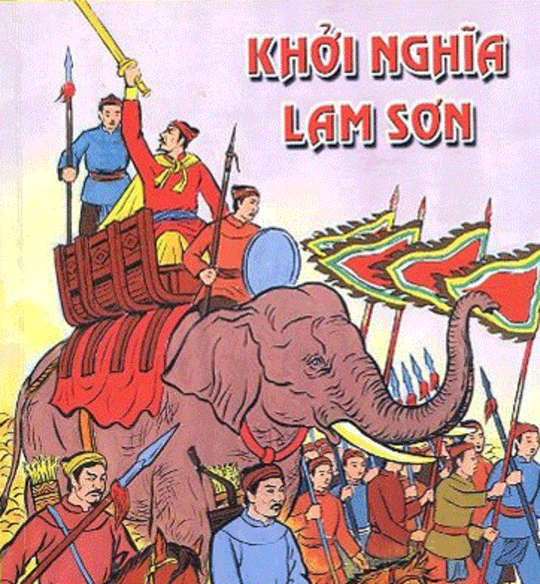
BÀI 8
Từ khi có gươm báu, khí thế của nghĩa quân Lam Sơn tăng lên gấp bội khiến cho giặc chết như rạ.

Slide 39
BÀI 9
NƯỚC
Nước chảy đá mòn, nước chảy chỗ trũng…
Nói lời đường mật, mật ngọt chết ruồi, ăn mật trả gừng, nếm mật nằm gai…
MẬT
Ngựa quen đường cũ, cưỡi ngựa xem hoa, đầu trâu mặt ngựa, chạy như ngựa vía…
NGỰA
Nhạt như nước ốc, nói ngọt nói nhạt, nhạt như ma ăn dở…
NHẠT

Slide 40

Viết ngắn
Hãy viết một đoạn văn (150 – 200 chữ) có sử dụng thành ngữ để thể hiện cảm nhận của em về lịch sử đất nước sau khi đọc các văn bản Thánh Gióng, Sự tích Hồ Gươm.

Slide 41
Viết ngắn
Hướng dẫn
Về hình thức:
Viết đoạn văn từ 150 – 200 từ ( Khoảng 1 trang giấy)
Về nội dung:
- Thể hiện cảm nhận về lịch sử đất nước sau khi đọc văn bản: Thánh Gióng, Sự tích Hồ Gươm. ( Tự hào về truyền thống yêu nước, đoàn kết, ý chí quật cường, khát vọng độc lập của dân tộc. Có thể nêu cụ thể những tấm gương tiêu biểu là Thánh Gióng, Lê Lợi…)
- Có sử dụng thành ngữ.

Slide 42
Viết ngắn
Đoạn văn tham khảo
Trong suốt chiều dài lịch sử của dân tộc, đã có bao kẻ thù lăm le xâm chiếm bờ cõi. Chúng áp bức đô hộ, khiến cuộc sống của nhân dân ta lầm than khổ cực. Thế nhưng, dân tộc ta chưa bao giờ chịu khuất phục. Những người anh hùng như Thánh Gióng luôn sẵn sàng ra trận để chiến đấu chống lại kẻ thù. Những người chủ tướng như Lê Lợi dù trải qua nhiều thất bại nhưng vẫn quyết tâm, giữ vững ý chí chiến đấu vì độc lập của dân tộc. Không những vậy, cha ông ta đã nằm gai nếm mật vượt qua mọi gian khổ, cùng nhau đoàn kết, kiên cường chống lại kẻ thù. Điều đó được chứng minh qua chiều dài lịch sử dân tộc, là công sức của cả dân làng góp gạo thổi cơm nuôi Gióng, để người anh hùng đủ sức ra trận chống lại giặc Ân xâm lược hay quân và dân cùng vượt qua mọi thất bại, cùng chung sức chung lòng chống lại giặc Minh tàn ác. Những vất vả, hi sinh xương máu của thế hệ cha anh để đến ngày nay đất nước ta được độc lập, non sông gấm vóc được hòa bình khiến chúng ta càng thêm trân trọng và tự hào. Vì vậy, thế hệ trẻ hôm nay cần ra sức học tập và phấn đấu để xứng đáng với truyền thống lịch sử hơn bốn nghìn năm của dân tộc Việt Nam.
Thành ngữ: nằm gai nếm mật; non sông gấm vóc.

Slide 43


VẬN DỤNG
Chọn 10 thành ngữ mình thích nhất và làm thành một bộ thẻ thông tin. Một mặt ghi thành ngữ, mặt còn lại là nghĩa của thành ngữ.
MẶT TRƯỚC
Cầu được ước thấy
MẶT SAU
Điều mong ước trở thành hiện thực.

Slide 44
DẶN DÒ
Đối với bài Thực hành tiếng Việt:
Nắm khái niệm và biết cách phân biệt từ đơn và từ phức, từ ghép và từ láy.
Tìm hiểu thêm về thành ngữ.
Hoàn thành đoạn văn phần “viết ngắn” vào vở.
Hoàn thành tập thẻ thông tin 10 thành ngữ tương ứng với nghĩa của thành ngữ.
Chuẩn bị bài: Bánh chưng, bánh giầy.

Slide 45

Chúc các em
học tập thật tốt!

